Slide 1
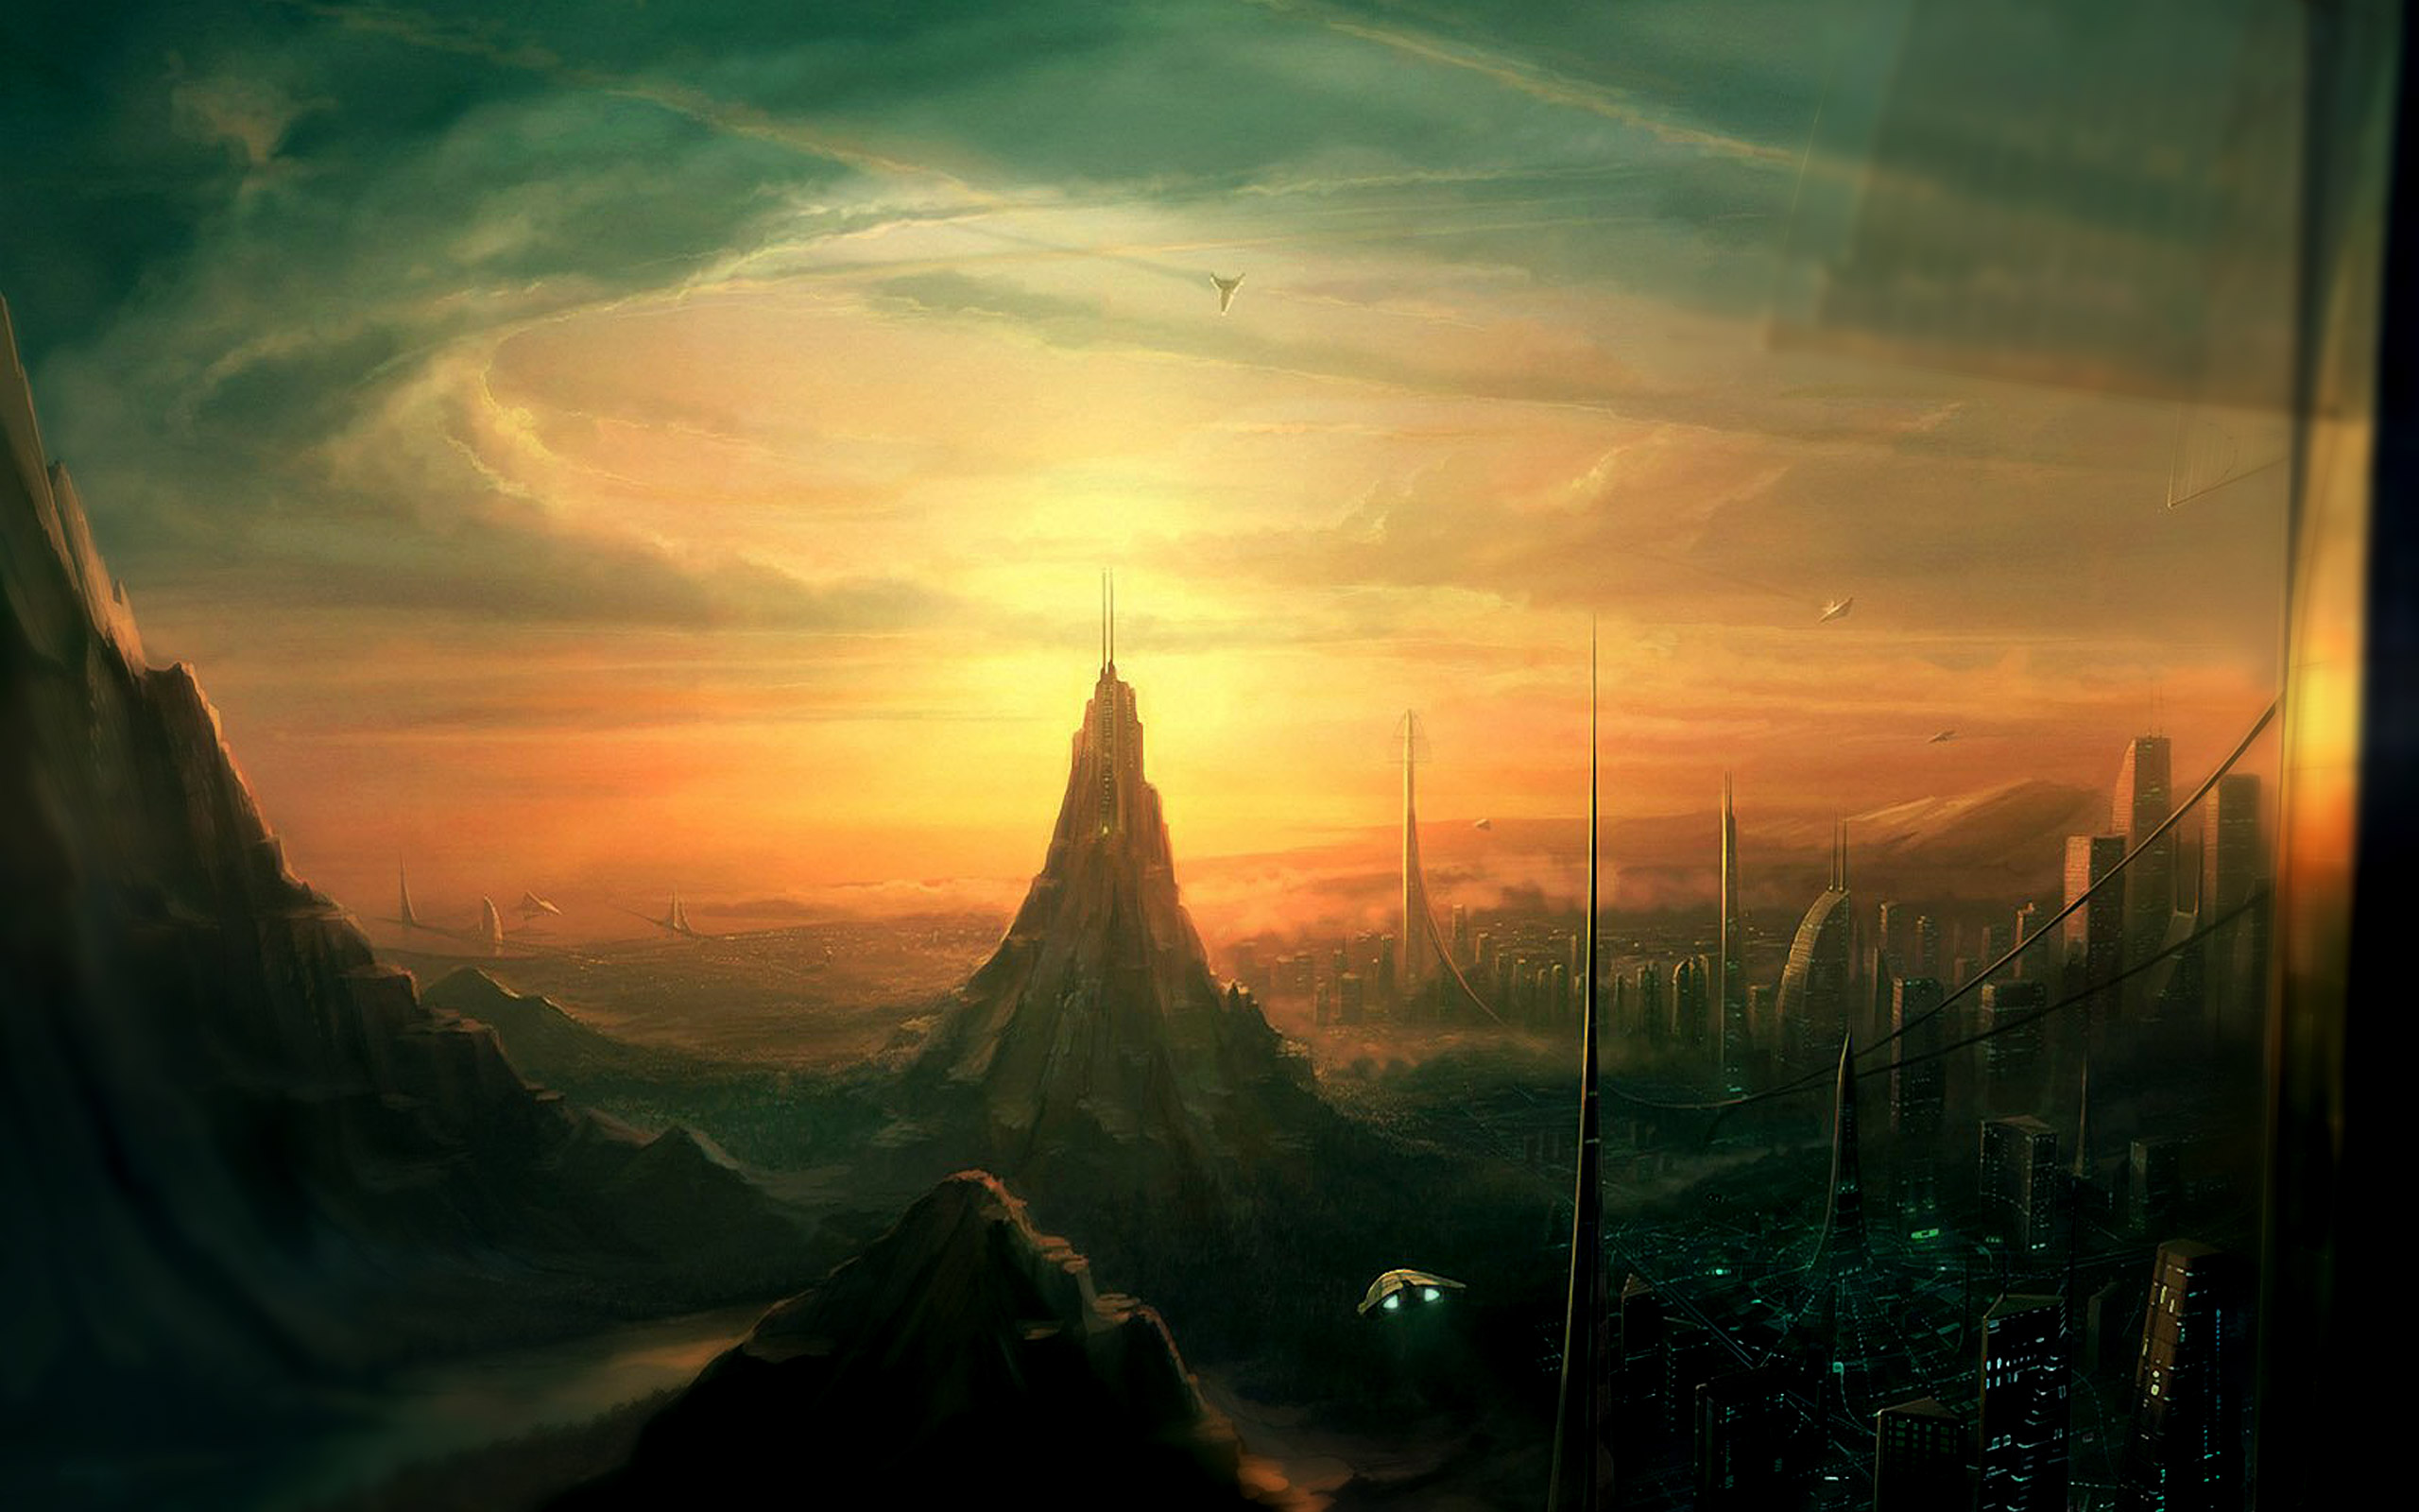
Iniuriam
Un jeu réalisé par :
Isabelle FLORES
Dimitri RODARIE
Romain VERSAEVEL

Slide 2
INIURIAM est un Jeu de Rôle, pour 1 à 4 joueurs.
Son univers est de type futuriste.
On y retrouve la plupart des éléments caractéristiques des Jeux de Rôle : gestion des objets, des compétences, de l’expérience, des carrières, des quêtes, personnalisations possibles…
SCREENS

Slide 3
SCREENS

Slide 4
Nous avons aussi conçu un Editeur graphique, qui permet de modifier certaines données de jeu.
SCREENS

Slide 5
Bilan du développement :

Slide 6
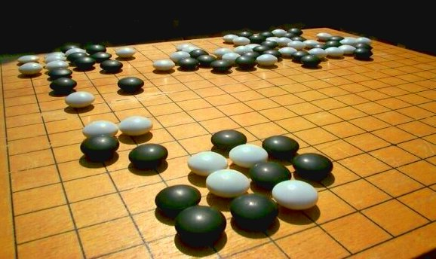
Bilan du développement :
• Un projet trop ambitieux

Slide 7
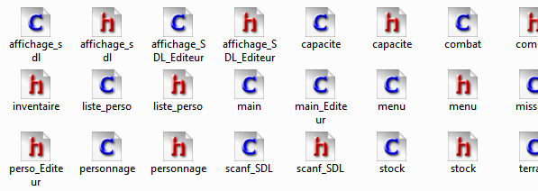
Bilan du développement :
• Un projet trop ambitieux
• Mais beaucoup de travail engagé (plus de 40 fichiers sources)

Slide 8


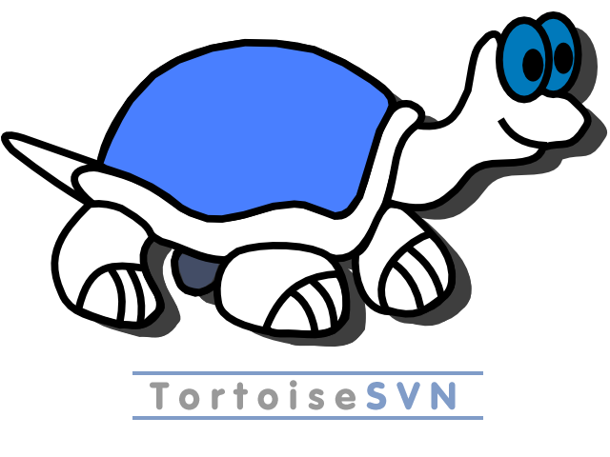
Bilan du développement :
• Un projet trop ambitieux
• Mais beaucoup de travail engagé (plus de 40 fichiers sources)
• Découverte de SVN, Valgrind, la SDL…

Slide 9
Passons au diagramme des Modules !

Slide 10
Application principale
Affichage SDL
Menu
Combat
Parole
Scanf SDL
Liste_Perso
Mission
Personnage
Déplacement
Capacité
Inventaire
Equipement
Terrain
Stock
Compétence
Tile
Objet
Constante

Slide 11
Application principale
Affichage SDL
Objet *
Scanf SDL *
Terrain *
Tile *
Constante *
*Ces modules sont les mêmes que ceux utilisés dans l’application Iniuriam, ou bien des versions tronquées.

Slide 12
Module Objet
Structure Objet nom : chaîne de caractères description : chaîne de caractères type : entier utilite : entier (énuméré) portee : entier degats : entier protection : entier valeur : entier icon : surface SDL
Fonctions : + Accesseurs + getNbObjet() : entier
Procédures : + Mutateurs + objInit (in-out : Objet obj, in : Entier type) + objLibere (in-out : Objet obj) + initialiserTousLesObjets(in-out : tableau d’Objet tabObj) + libererTousLesObjets(in-out : tableau d’Objet tabObj) + afficherObjet(in : Objet obj)

Slide 13
Module Stock
Structure Stock objet : Objet quantite : entier
Fonctions : + Accesseurs
Procédures : + Mutateurs + stockInit (in-out : Stock st, in : Objet obj) + stockLibere (in-out : Stock st) + incrementerStock(in-out : Stock st, in : entier n) + copieStock(in-out : Stock st1, in : Stock st2)

Slide 14
Module Inventaire
Structure Inventaire st : Tableau de Stock nbObjet : Entier capacite : Entier
Fonctions : + Accesseurs + estObjDansInv (in : Inventaire inventaire, in : Objet obj) : Booléen
Procédures : + Mutateurs + inventaireInit (in-out : Inventaire inventaire) + inventaireLibere (in-out : Inventaire inventaire) + ajouterObjetInventaire (in-out : Inventaire* inventaire, in : Objet obj) + enleverObjetInventaire (in-out : Inventaire* inventaire, in : Objet obj) + copieInventaire (in-out : Inventaire inventaire1, in : Inventaire inventaire2) + afficherInventaire (in : Inventaire inventaire)

Slide 15
Module Compétence
Structure Competence action : Chaîne de caractères type : Entier experience : Entier bonusatt : Entier bonusdef : Entier bonusint : Entier bonusafi : Entier bonuschar : Entier
Fonctions : + Accesseurs
Procédures : + Mutateurs + compInit (in-out : Competence comp, in : Entier type, in : Entier experience) + copieCompetence(in-out : Competence comp1, in : Competence comp2)

Slide 16
Module Capacité
Structure Capacite comp : Tableau de Competence nbCompetence : Entier quantite : Entier
Fonctions : + Accesseurs + chercherCompetence (in : Capacite capacite, in : Entier type) : Entier
Procédures : + Mutateurs + capaciteInit (in-out : Capacite capacite) + capaciteLibere (in-out : Capacite capacite) + ajouterCompetenceCapacite (in-out : Capacite capacite, in : Competence comp, in : Entier exp) + copieCapacite(in : Capacite capacite1, in-out : Capacite capacite2)

Slide 17
Module Equipement
Structure Equipement tete : Adresse d’un Objet torse : Adresse d’un Objet bas : Adresse d’un Objet mains : Adresse d’un Objet pieds : Adresse d’un Objet armeGauche : Adresse d’un Objet armeDroite : Tableau de 3 adresses d’Objet
Fonctions : + Accesseurs
Procédures : + Mutateurs + equiInit(in-out : Equipement equi) + copieEquipement (in : Equipement equi1, in-out : Equipement equi2)

Slide 18
Module Personnage
Structure Personnage nom : Chaîne de caractères race : Entier (énuméré) sexe: Entier (énuméré) faction : Entier (énuméré) argent : Entier attaque : Entier defense : Entier intelligence : Entier agilite : Entier charisme: Entier | experience : Entier niveau : Entier carriere : Entier ptDeVie : Entier posX : Entier posY : Entier capacite : Capacite inventaire : Inventaire equipement : Equipement avatar : Surface SDL
Fonctions : + Accesseurs + getNbPNJ() : Entier + getNbCarriere() : Entier + calculNiveau(in : Entier experience) : Entier
Procédures : + Mutateurs + persoInit (in-out : Personnage perso) + chargerPerso (in-out : Personnage perso, in : … ) + nouveauPerso(in-out : Personnage perso, in : … ) + persoInitPNJ(in-out : Personnage perso, in : Entier l, in : Tableau d’Objet tab) + persoLibere (in-out : Personnage perso) + addPersoPtDeVie(in-out : Personnage perso, in : Entier pdv) + ajouterInventaire (in-out : Personnage perso, in : Objet obj); + soustraireInventaire (in-out : Personnage perso, in : Objet obj); + ajouterCompetencePerso(in-out : Personnage perso, in : Entier type, in : Entier exp) + persoUtiliseObjet (in-out : Personnage perso, in-out : Objet obj, in-out : Personnage cible) + copiePerso (in : Personnage perso1, in-out : Personnage perso2) + equiper (in-out : Personnage* perso, in : Objet obj, in : int i) + initialiserTousLesPNJ(in-out : Tableau de Personnage tabPNJ, in : Tableau d’Objet tabObjets) + libererTousLesPNJ(in-out : Tableau de Personnage tabPNJ)

Slide 19
Module Tile
Structure Tile posX : Entier posY : Entier collision : Booléen
Fonctions : + Accesseurs
Procédures : + Mutateurs + initTile(in-out : Tile t)

Slide 20
Module Terrain
Structure Terrain nbrTileChipset : Entier hauteurChipset : Entier largeurChipset : Entier numCarte : Entier tabChipset : Tableau de Tile chipset : Surface SDL unsigned int *carte; /** le pointeur sur la carte*/ decalageX : Entier defilY : Entier tileSel : Entier
Fonctions : + Accesseurs
Procédures : + Mutateurs + terInit(in-out : Terrain ter) + terRemplirStruct(in-out : Terrain ter) + terSauvegarde(in : Terrain ter, in : Chaîne de caractères nomChipset) + terCharger(in-out : Terrain ter, in : Chaîne de caractères nomFichier) + terLibere(in-out : Terrain ter)

Slide 21
Module Déplacement
Fonctions : + estDifferentTab2D (in : Tableau 2D d’Entiers tab1, in : Tableau 2D d’Entiers tab2) : Booléen + deplacerCaseColonne (in : Entier y, in : Tableau 2D d’Entiers tab) : Booléen + deplacerCaseLigne (in : Entier x, in : Tableau 2D d’Entiers tab) : Booléen + testRetourColonne (in : Entier y, in : Tableau 2D d’Entiers tab) : Booléen + testRetourLigne (in : Entier x, in : Tableau 2D d’Entiers tab) : Booléen + chercher2 (in : Tableau 2D d’Entiers tab, in : Entiers x, y, i) : Entier + quatreChemins (in : Entiers droite, haut, bas, gauche) : Entier + deplacementIA (in : Entiers x, y, z, t, in-out : Tableau 2D d’Entiers tab) : Entier + chemin(in : Entiers x, y, z, t, in-out : Tableau 2D d’Entiers tab) : Entier + seRapprocher(in : Tableau 2D d’Entier tab, in Entier nb, in-out : Entiers a, b, orientation) : Entier + sEloigner(in : Tableau 2D d’Entier tab, in Entier nb, in-out : Entiers a, b, orientation) : Entier
Procédures : + copieTab2D (in : Tableau 2D d’Entiers tab, in-out : Tableau 2D d’Entiers tab2) [TAILLE_MAX_H][TAILLE_MAX_L], char tab2 [TAILLE_MAX_H][TAILLE_MAX_L]); + getColonne(in : Entier col, in : Tableau 2D d’Entiers tab, in-out : Tableau 1D d’Entiers tamp) + afficherTab2D (in : Tableau 2D d’Entiers tab) + tunnel (in : Entiers x, y, i, in-out : Tableau 2D d’Entiers tab) + reinitTunnel (in : Entiers x, y, in-out : Tableau 2D d’Entiers tab)

Slide 22
Module Combat
Structure Combattant perso : Personnage camp : Entier ordre : Entier posX : Entier posY : Entier terrain : Entier (énuméré) derniereAction : Entier (énuméré) arene : tableau 2D d’Entiers
Fonctions : + Accesseurs + tri (in-out : Tableau d’Entiers tab, in : Entiers e, l) : Entier + estDansChampDeVision (in : Tableau 2D d’Entiers arene, in : Entiers x, y, z, t, orientation) : Booléen + estLaFin(in : Tableau de Combattants groupe, in : Entiers l, campJoueur) : Booléen + testNbCombattant (in : Tableau de Combattant groupe, in : Entier l, in : Tableau 2D d’Entiers arene) : Entier + attaquer (in-out : Combattants attaquant, defenseur, in : Entiers degats, bonusA, bonusD, bonusAg, bonusEsc, type, distance) : Entier + estAPortee (in : Tableau 2D d’Entiers arene, in : Combattants attaquant, defenseur, in : Entier portee) : Booléen + deplaceCombDroite(in-out : Combattant combattant, in : Entier nbDeplacement, in : Tableau 2D d’Entiers arene) : Entier + deplaceCombGauche, deplaceCombBas, deplaceCombHaut : Entiers

Slide 23
Module Combat
Procédures : + Mutateurs + areneInit (in : Terrain terrain, in-out : Tableau 2D d’Entiers tab) + initCombattant (in : Tableau de Personnages liste, in : Entier l, in-out : Tableau de Combattants groupe) + initPosGauche (in-out : Combattant combattant, in-out : Tableau 2D d’Entiers arene) + initPosDroite (in-out : Combattant combattant, in-out : Tableau 2D d’Entiers arene) + initPosCombattant (in-out : Tableau de Combattants liste, in : Entier l, in-out : Tableau 2D d’Entiers arene) + ordreGroupe (in-out : Tableau de Combattants liste, in : Entier l) + initCombat (in-out : Tableau de Personnages liste, in : Entier l, in-out : Tableau de Combattants groupe, in-out : Tableau 2D d’Entiers arene) + copieCombattant(in : Combattant comb1, in-out : Combattant comb2) + verifierDerniereAction (in : Combattant defenseur, in-out : bonusDef, bonusEsc) + ajouterCompetenceAttaque (in-out : Combattants attaquant, defenseur, in : Entiers rapport, type) + attaqueBrutale (in-out : Combattants attaquant, defenseur, in : Entiers degat, type) + attaquePrudente (in-out : Combattants attaquant, defenseur, in : Entiers degat, type) + feinte (in-out : Combattants attaquant, defenseur, in : Entiers degat, type) + viserPourAttaquer (in-out : Combattants attaquant, defenseur, in : Entiers degat, type) + preparerParade (in-out : Combattants attaquant, defenseur, in : Entiers degat, type) + tourIA (in-out : Tableau de Combattants groupe, in : Entiers j, l, in-out : Tableau 2D d’Entiers arene) + tourJoueur (in-out : Tableau de Combattants groupe, in : Entiers j, l, in-out : Tableau 2D d’Entiers arene) + combat (in-out : Tableau de Personnages liste, in : Entier l, in-out : Tableau 2D d’Entiers arene) + afficherPortee (in-out : Tableau 2D d’Entiers arene, in : Combattant perso, in : Entier portee) + effacerPortee (in-out : Tableau 2D d’Entiers arene, in : Combattant perso, in : Entier portee)

Slide 24
Module Mission
Structure Objet nom : Chaîne de caractères type : Entier (énuméré) posXCible :Entier posYCible :Entier nomPerso : Chaîne de caractères objCible : Objet suite : Entier
Fonctions : + Accesseurs + estPersoMission(in : Mission mission, in : Personnage perso) : Booléen + estLieuMission(in : Mission mission, in : Entiers posX, posY) : Booléen + estObjetMission(in : Mission mission, in : Objet obj) : Booléen + testMissionParlerA(in : Mission mission, in : Personnage perso) : Booléen + testMissionFaireParler(in : Mission mission, in : Personnage perso) : Booléen + testMissionTuer(in : Mission mission, in : Personnage perso) : Booléen + testMissionObjetObtenir(in : Mission mission, in : Objet obj) : Booléen + testMissionAllerA (in : Mission mission, in : Entiers posX, posY) : Booléen
Procédures : + Mutateurs + missionInit(in-out : Mission mission) + missionDefinir(in-out :Mission mission, in : Entier l, in : Tableau d’Objets tabObj) + missionAccomplir (in-out : Mission mission, in : Tableau d’Objets tabObj) + missionCopie(in-out : Mission mission1, in : Mission mission2)

Slide 25
Module Parole
Structure Dialogue perso1 : Personnage perso2 : Personnage humeur : Entier
Fonctions : + Accesseurs + obtenirInfo(in-out : Dialogue dialogue, in-out : Chaîne de caractères info, in-out : Mission mission, Tableau d’Objets tabObjets) : Entier + parlerQuete(in-out : Dialogue* dialogue, in-out : Chaîne de caractères info) : Entier + soudoyer(in-out : Dialogue* dialogue, in-out : Chaîne de caractères rep) : Entier + menacer(in-out : Dialogue* dialogue, in-out : Chaîne de caractères rep) : Entier + seduire(in-out : Dialogue* dialogue, in-out : Chaîne de caractères rep) : Entier + acheter(in-out : Dialogue dialogue, in : Objet objet, in-out : Chaîne de caractères rep, in-out : Mission mission, in : Tableau d’Objets tabObjets) : Entier + vendre(in-out : Dialogue dialogue, in : Objet objet, in-out : Chaîne de caractères rep)
Procédures : + Mutateurs + dialogueInit (in-out : Dialogue dialogue, in : Personnages perso1, perso2) + setReponse (in : Chaîne de caractères question, in-out : Chaîne de caractères reponse) + marchander (in-out : Dialogue dialogue, in-out : Entier valeur)

Slide 26
Module Scanf SDL
Fonctions : + eventScanf (in-out : Surface SDL ecran, in : Caractère chiffre) : Caractère
Procédures : + scanfSDL (in-out : Chaîne de caractères chaine, in-out : Surface SDL ecran, in : Entier longueur, in-out : Entier action, in : Police TTF police, in : Booléen chiffre)

Slide 27
Module Menu
Structure Partie nom : Chaîne de caractères joueur : Tableau de Personnages nbJoueur : Entier missionsAccomplies : Tableau de Missions nbMission : Entier missionActuelle : Entier numCarte : Entier
Fonctions : + Accesseurs + eventMenu : Entier + afficherPage (in-out : Surface SDL ecran, in : Police TTF police, in : Tableau de Chaînes de caractères texte_SDL, in : Entiers nb, choix, in-out : Entiers position, haut, pas, page) : Entier + nouvellePartie (in-out : Surface SDL ecran, in : Police TTF police, in-out : Partie jeu, in : Chaîne de caractères sauvegarde, in : FMOD_SYSYEM system) + afficherOptions(in-out : Surface SDL ecran, in : Police TTF police, in : FMOD_SYSYEM system, in-out : FMOD_SOUD musique) : Entier + afficherMenu (in-out : Surface SDL ecran, in : Booléen jeu, in : Police TTF police, in-out Partie partie) : Entier
Procédures : + Mutateurs + partieInit (in-out : Partie jeu, … ) + partieLibere (in-out : Partie jeu)

Slide 28
Module Liste_Perso
Structure Liste_Perso perso : Tableau de Personnages nbrPerso : Entier
Fonctions : + Accesseurs + getNbGroupesPNJ() : Entier
Procédures : + Mutateurs + listePersoInit(in-out : Liste_Perso liste, in : Entier nbr) + tabListePerso(in-out : Tableau de Liste_Perso liste, in : Entier nbr) + tabListePersoInitPNJ(in-out : Tableau de Liste_Perso liste, in : Tableau d’Objets tabObjets) + listePersoLibere(in-out : Liste_Perso liste) + tabListePersoLibere(in-out : Liste_Perso liste) + initialiserTousLesPNJ2(in-out : Tableau de Liste_Perso tabPNJ, in : Tableau d’Objets tabObjets) + libererTousLesPNJ2(in-out : Tableau de Liste_Perso tabPNJ)

Slide 29
Module Affichage SDL
Fonctions : + eventCombatSDL(in-out : Personnage hero, in : Entier nbrHero, in-out : Tableau de Liste_Perso ennemi, in: Terrain ter, in-out : Surface SDL ecran) + eventArmesEquiSDL(in-out : Combattant combattant, in : Entier choix, in-out : Surface SDL ecran)
Procédures : + affCarte(in : Terrain ter, in-out : Surface SDL ecran) + affPerso(in : Personnage heros, in : Tableau de Liste_Perso pnjs, in : Entier nbrPnj, in-out : Surface SDL ecran) + affInventaire(in : Personnage hero, in-out : Surface SDL ecran) + affProfil(in : Personnage hero, in-out : Surface SDL ecran) + eventInventaireSDL(in-out : Personnage hero, in-out : Surface SDL ecran) + affMenuDialogue(in : Chaîne de caractères info, in : Entier curseur, in-out : Surface SDL ecran) + affDialogue(in : Personnage perso, in-out : Chaîne de caractères info, in-out : Surface SDL ecran) + affSoudoyer(in : Personnage perso, in : Entier curseur, in-out : Surface SDL ecran) + affInvPnj(in : Personnage pnj, in-out : Surface SDL ecran) + affVendre(in-out : Dialogue dialogue, in : Objet objet, in-out : Surface SDL ecran) + affInfOb(in-out : Rectangle SDL position, in : Objet objet, in-out : Surface SDL ecran) + affCombat(in : Terrain ter, in-out : Tableau de Combattants groupe, in : Entier l, in-out : Tableau 2D d’Entiers arene, in-out : Surface SDL ecran) + affArmesEqui(in-out : Combattant hero, in : Entier choix, in-out : Surface SDL ecran) + affAttaque(in : Entier choix, in-out : Surface SDL ecran)

Slide 30
Module Affichage SDL
Procédures : + eventJeuSDL(in-out : Tableau de Personnages hero, in : Entier nbrHero, in-out : Tableau de Liste_Perso pnjs, in : Entier nbrPnj, in-out : Mission mission, in : Tableau d’Objets tabObjets, in : Terrain ter, in-out : Surface SDL ecran) + eventJournalSDL(in : Personnage hero, in : Mission mission, in-out : Surface SDL ecran) + eventProfilSDL(in : Personnage hero, in-out : Surface SDL ecran) + eventInventaireSDL(in : Personnage hero, in-out : Surface SDL ecran) + eventTourJoueurSDL(in-out : Tableau de Combattants groupe, in : Entiers j, l, in-out : Tableau 2D d’Entiers arene, in : Terrain ter, in-out : Surface SDL ecran) + eventAttaqueSDL(in-out : Combattants combattant, defenseur, in : Objet arme, in-out : Tableau 2D d’Entiers arene, in-out : Surface SDL ecran) + eventRecupInvSDL(in-out : Personnage hero, in-out : Personnage ennemi, in-out : Mission mission, in : Tableau d’Objets tabObjets, in-out : Surface SDL ecran) + eventDialogueSDL(in-out : Dialogue dialogue, in : Tableau de Personnages pnjs, in-out : Chaîne de caractères repondre, in-out : Mission mission, in : Tableau d’Objets tabObjets, in : Terrain ter, in-out : Surface SDL ecran) + eventSoudoyerSDL(in-out : Dialogue dialogue, in-out : Chaîne de caractères rep, in-out : Surface SDL ecran) + eventAcheterSDL(in-out : Dialogue dialogue, in-out : Chaîne de caractères reponse, in-out : Mission mission, in : Tableau d’Objets tabObjets, in-out : Surface SDL ecran) + eventVendreSDL(in-out : Dialogue dialogue, in-out : Chaîne de caractères reponse, in-out : Surface SDL ecran)

